Slide 1
VISOR DE EVENTOS
Alexander Morales Reyes
DM1E

Slide 2
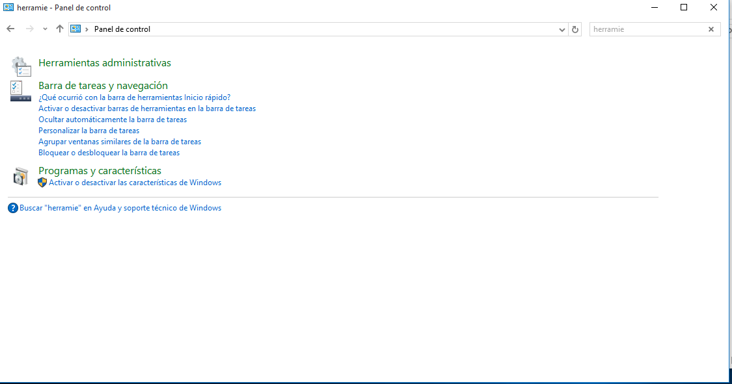
Lo primero seria entrar a las Herramientas Administrativas
¿Cómo entramos?
Entramos al panel de control y buscamos las herramientas administrativas

